Slide 1
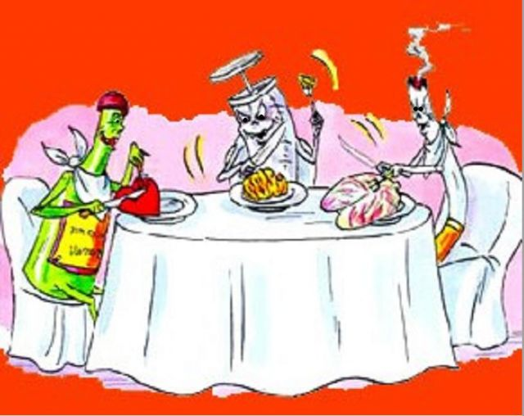
Інтерактивний захід: Шкідливі звички. Причини та наслідки.

Slide 2

1.,,Мозковий штурм” . Назвіть складові здорового способу життя

Slide 3
Від яких основних факторів залежить наше здоров’я?
1.Спадковість-20%
2.Рівень медицини-10%
3.Екологія-20%
4. Спосіб життя-50%

Slide 4

Наше здоров”я-це наші звички!

Slide 5
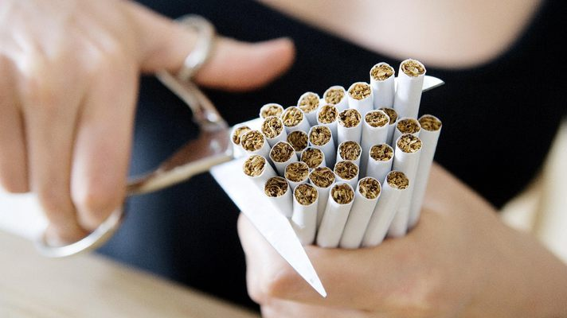
Куріння

Slide 6

Алкоголь

Slide 7
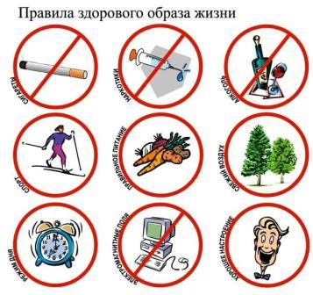
Виготовлення плакату командами на тему: Здоровий спосіб життя

Slide 8
Які ще шкідливі звички ви знаєте?
Гризти нігті, колупатися в носі, довго і неправильно сидіти за комп”ютером, вживати нецензурну лайку, грубіянити, принижувати гідність інших, неслухатися батьків, дорослих, вчителів та ін.

Slide 9


Будьте здорові! Здорова молодь-здорова Україна!

